Slide 1

특화 – 빅데이터 프로젝트
2조
TEAM 장코
MEMBER 김지형, 백정현, 정다운, 유진이, 정혜지

Slide 2
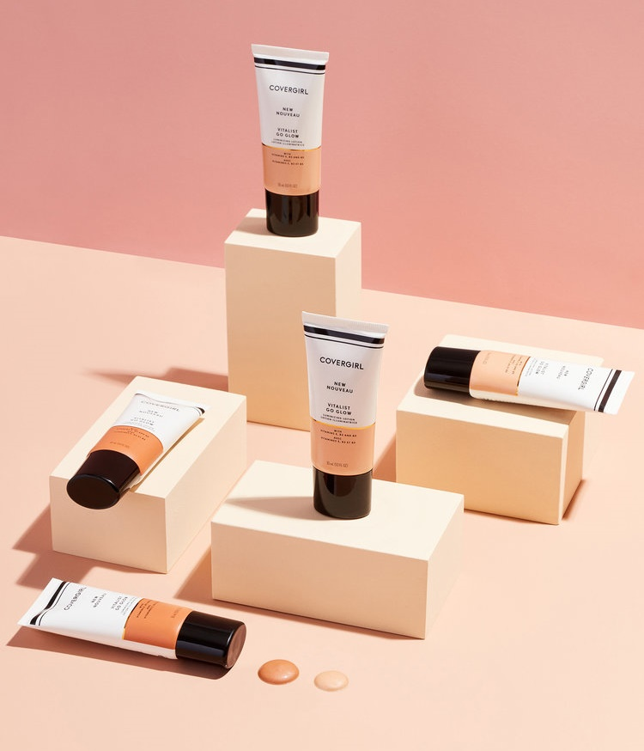
목차
1
기획 의도
2
진행 상황
3
방향성
4
Q&A

Slide 3
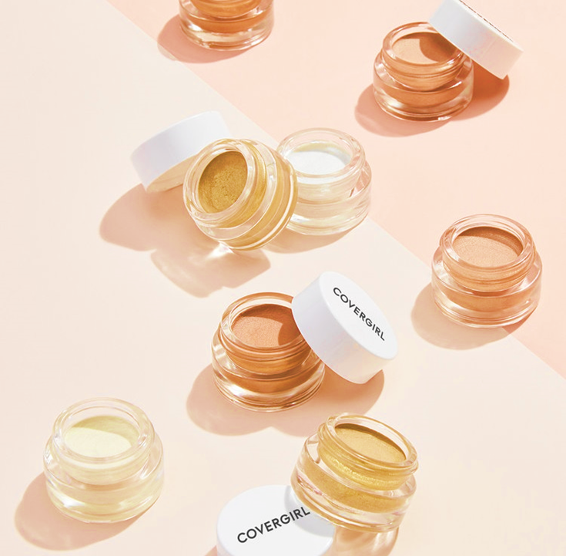
Part 1.
기획의도

Slide 4
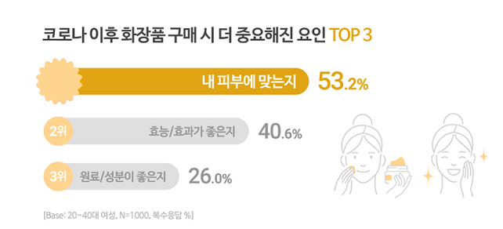
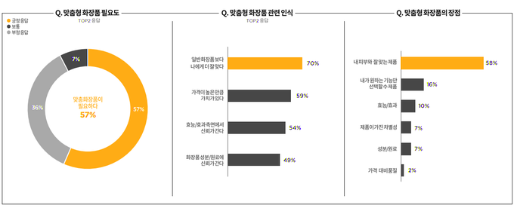
Part 1
기획 의도
코로나 이후 화장품 구매 시 더 중요해진 요인 3가지
“나“에게 맞는 화장품의 선호도와 필요성 증가
1
위
통계자료 : 코스모닝
통계자료 : 메조미디어 ‘2020 화장품 업종 분석 보고서’
Notes:
자료 사용 Link :
https://cosmorning.com/mobile/article.html?no=36263#_enliple
https://cosmorning.com/mobile/article.html?no=37887#_enliple

Slide 5


Part 1
기획 의도
[기존의 서비스]
올리브 영
화장품 리뷰에 리뷰어의 피부 타입에 대해 작성되어 있음.
ↆ
퍼스널 컬러 및 피부 타입을 모르는
경우도 있음.
리뷰는 많고, 리뷰어들마다 피부 타입이 다름에도 좋다는 댓글이 많음
ↆ
한눈에 본인과 맞는 성분이 있는지
판단하기 번거로움
글로우 픽
화장품 리뷰에 리뷰어의 피부 타입에 대해 작성되어 있음.
ↆ
퍼스널 컬러 및 피부 타입을 모르는
경우도 있음.
성분 EWG 위험도가 포함되어 있으나 피부타입과 맞지않은 성분은 표시 X
ↆ
본인과 맞지 않은 성분이 포함될 수 있음

Slide 6


Part 1
기획 의도
[페르소나]
Needs&Goal
기존 시나리오
불편사항
면접이 잡혀 첫인상을 위해
화장품을 사려고 합니다.
화장품 가게에 들러서
둘러본다.
제 피부 색과 맞는 화장품이 뭔지 모르겠어요.
김싸피 / 26세
취업 준비생
Needs&Goal
기존 시나리오
불편사항
피부와 맞는 화장품을
사고 싶어요.
SNS / 영상을 보고
화장품 사이트 접속
댓글을 보고 피부타입과 맞는 것을 찾으니 시간이 오래 걸려요.
이프로 / 27세
직장인

Slide 7
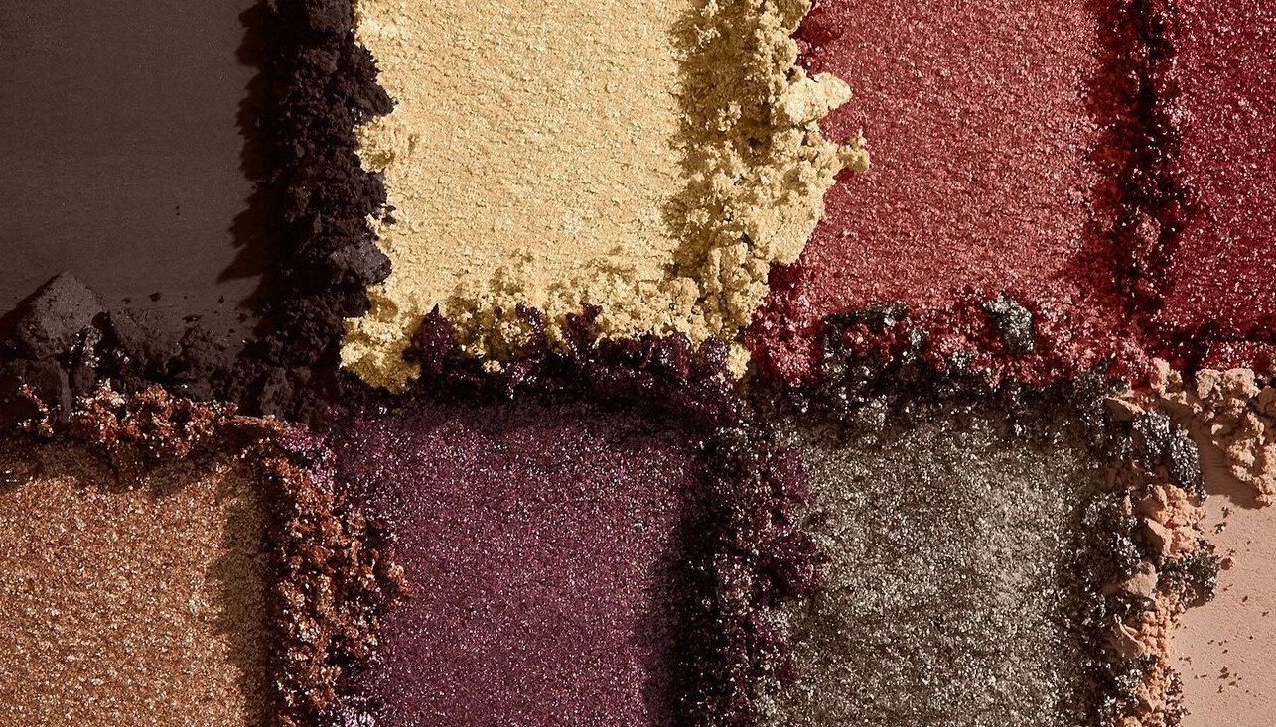
Part 2.
서비스 소개

Slide 8
+
“새롭다”의 순 우리말
“Wiill be”의 그리스 어
“항상 새롭고, 더 새로워 질 것이라는 의미”를 내포하고 있습니다.

Slide 9
장 코
“장점 가득”
+
“코스매틱 추천”
사용자에게 “장점이 가득한 상품을 추천해주는 것”을 궁극적인 목표로
팀명을 짓게 되었습니다.

Slide 10
Part 2
서비스 소개
[서비스 강점]
퍼스널
컬러
API를 이용해 본인과
가장 어울리는 색상을
찾아드립니다.
바우만
피부타입
각 피부타입 별
도움이 되는 성분과 주의할 성분과
사용자 리뷰를 토대로 화장품을 추천 해 드립니다.
간단한 테스트로
16가지 피부타입을
알려드립니다.
성분 별
추천

Slide 11

Part 3.
진행 상황

Slide 12












Part 3
진행 상황
팀원 역할
기술 스택
팀원 | 역할 | 비고
김지형 | 팀장 | 프론트엔드 개발, GIT마스터, 화면 정의서
백정현 | 팀원 | 백엔드 개발, QA(Jira관리), 로고 디자인
정다운 | 팀원 | 프론트엔드 테크리더, 화면 정의서, UI 디자인
유진이 | 팀원 | 풀스택 개발, QA(Jira관리), UI 디자인
정혜지 | 팀원 | 백엔드 테크리더, 화면 정의서

Slide 13
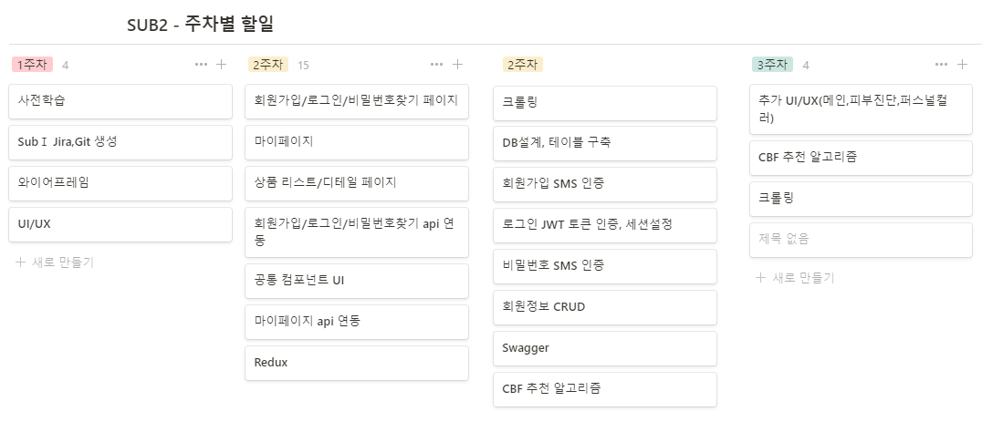
Part 3
진행 상황
[기획 및 Front 진행 상황]
프론트
백

Slide 14
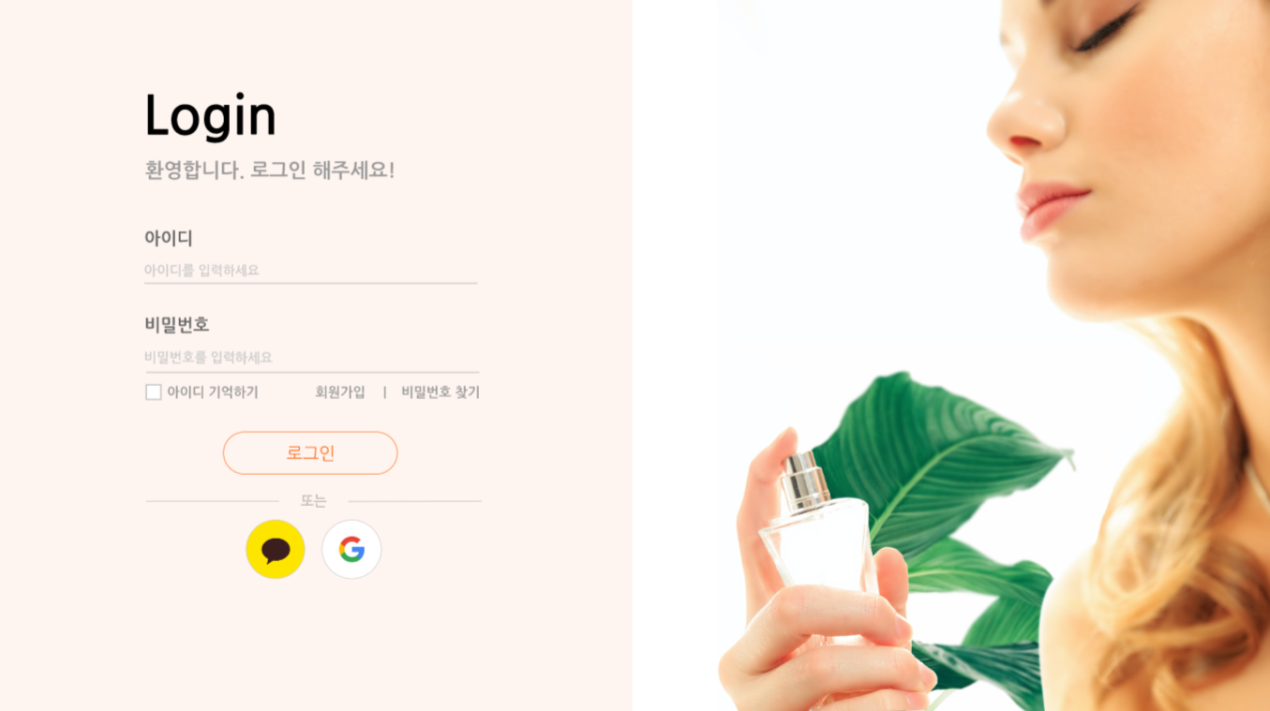
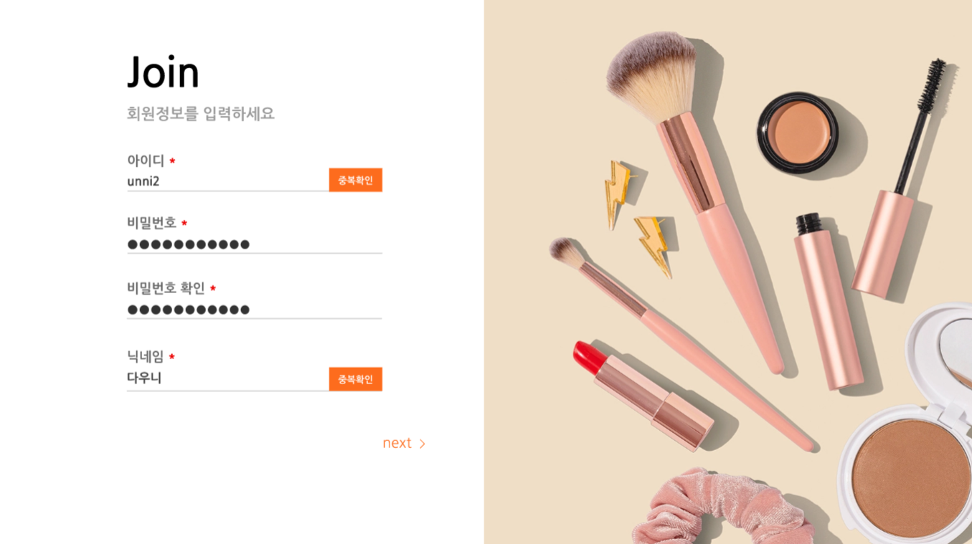
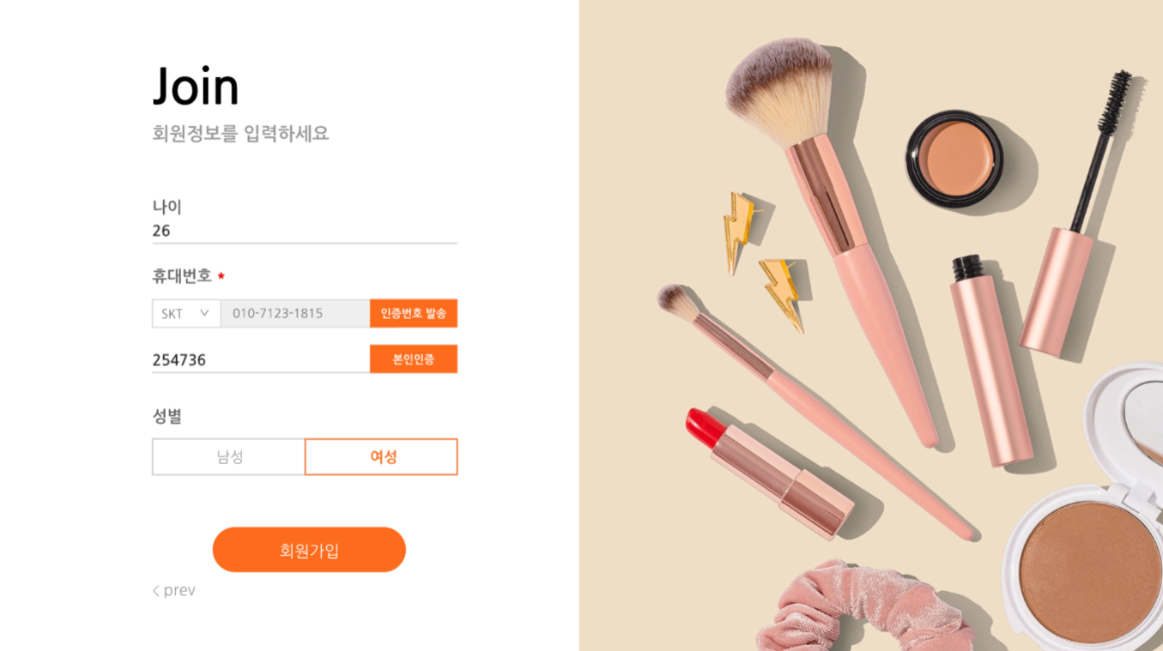
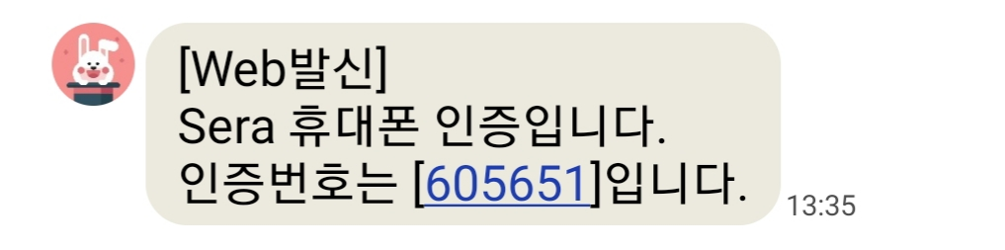
Part 3
진행 상황
[구현 기능]
로그인 화면
회원가입 화면

Slide 15
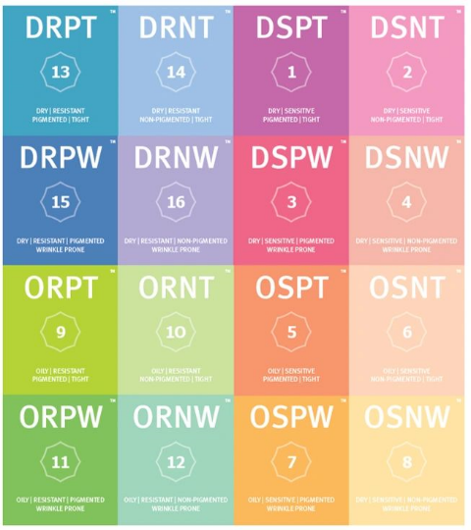
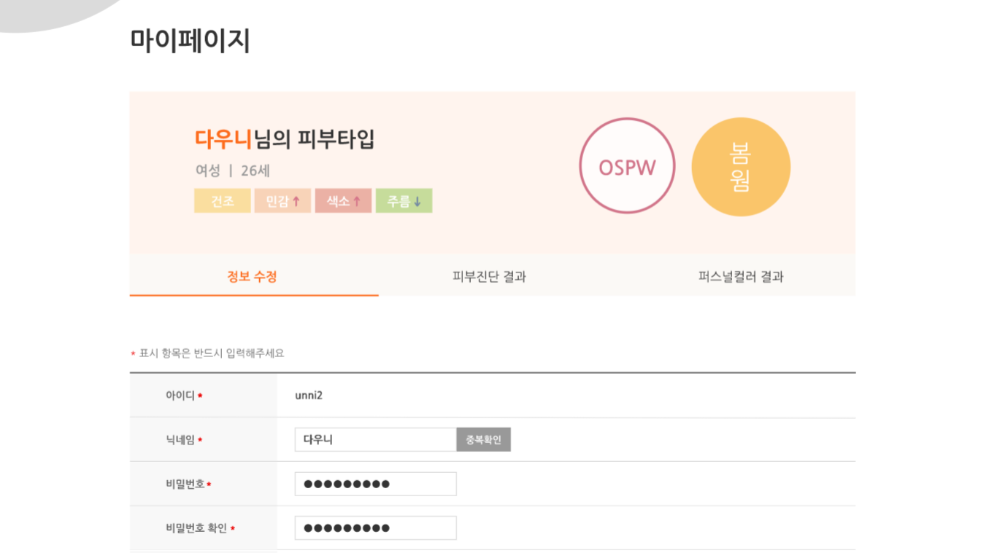
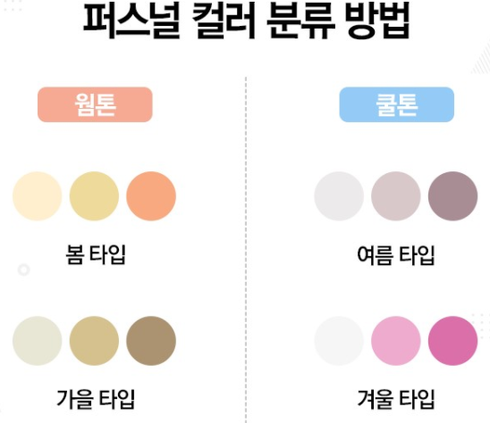
Part 3
진행 상황
[구현 기능]
개인 정보 수정
(현재 페이지)
바우만 피부타입 및 설명
마이 페이지
퍼스널 컬러 및 설명

Slide 16
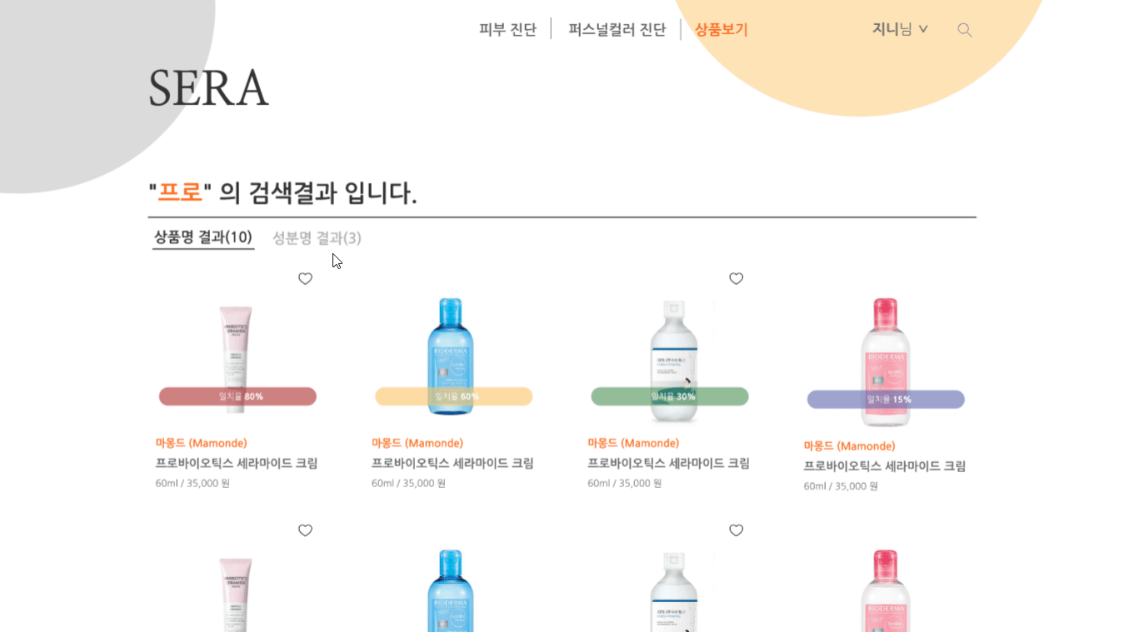
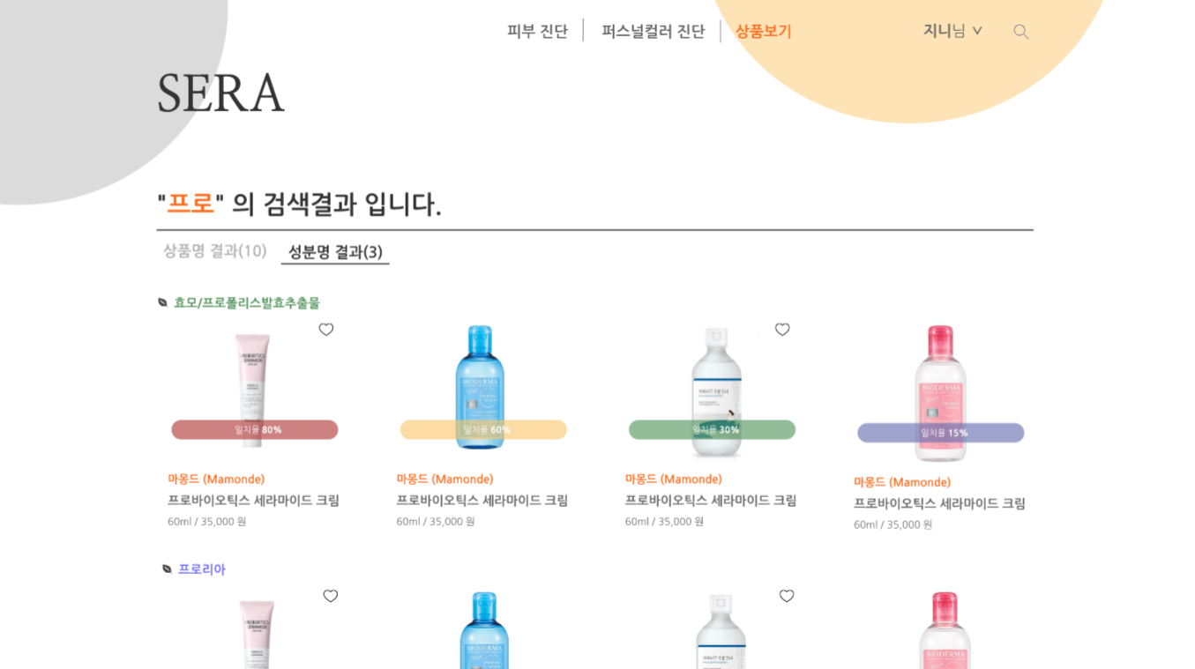
Part 3
진행 상황
[구현 기능]
성분명과 상품명으로 검색
찜하기 기능
사용자의 피부타입과의
일치도
검색 페이지

Slide 17
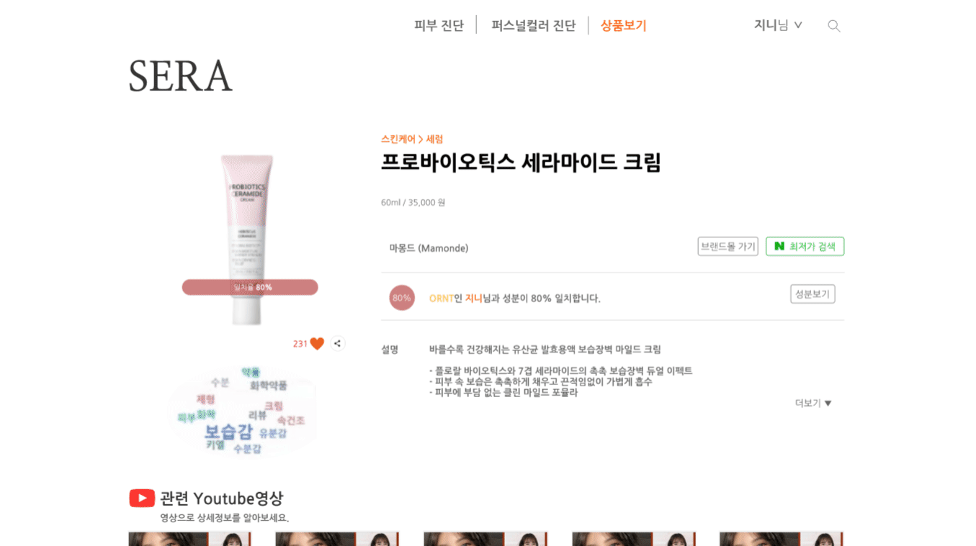
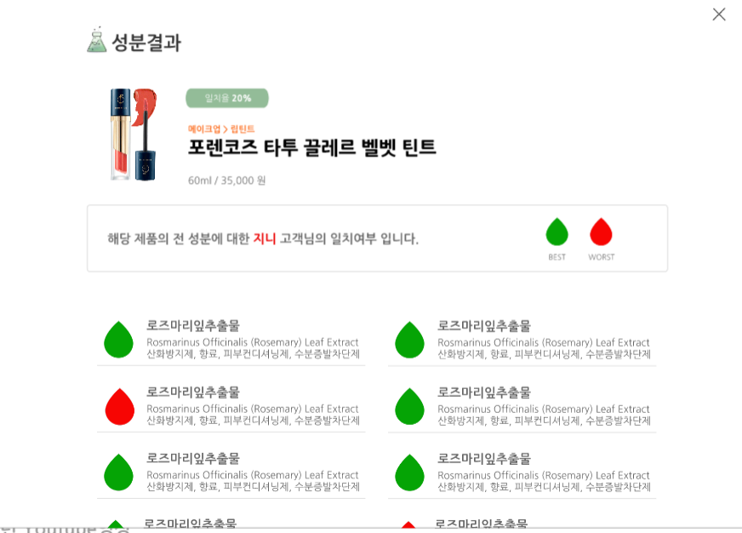
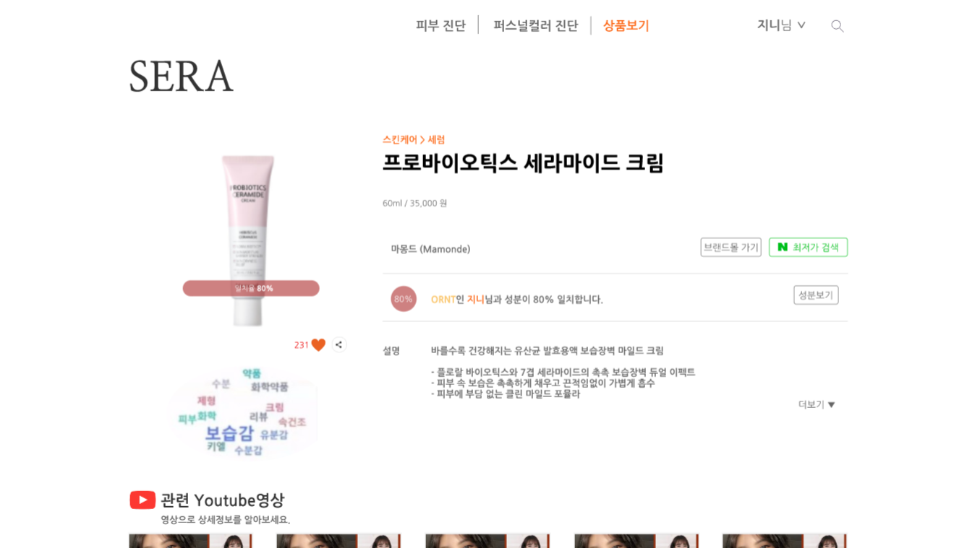

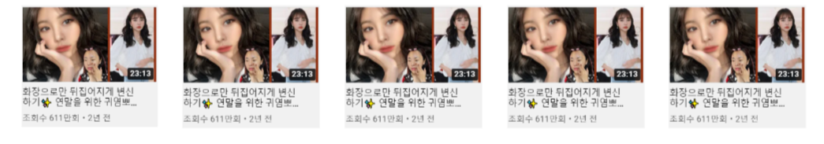
Part 3
진행 상황
[구현 기능]
일치율 표시
성분 정보
관련 유투브 영상 제공
상품 정보 페이지

Slide 18

Part 4.
방향성

Slide 19
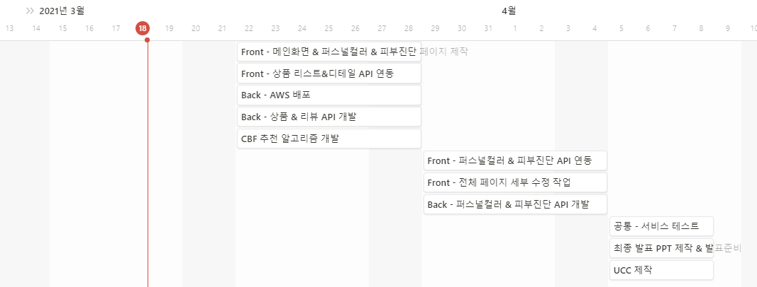
Part 4
방향성
[sub3 – 예상 일정]

Slide 20
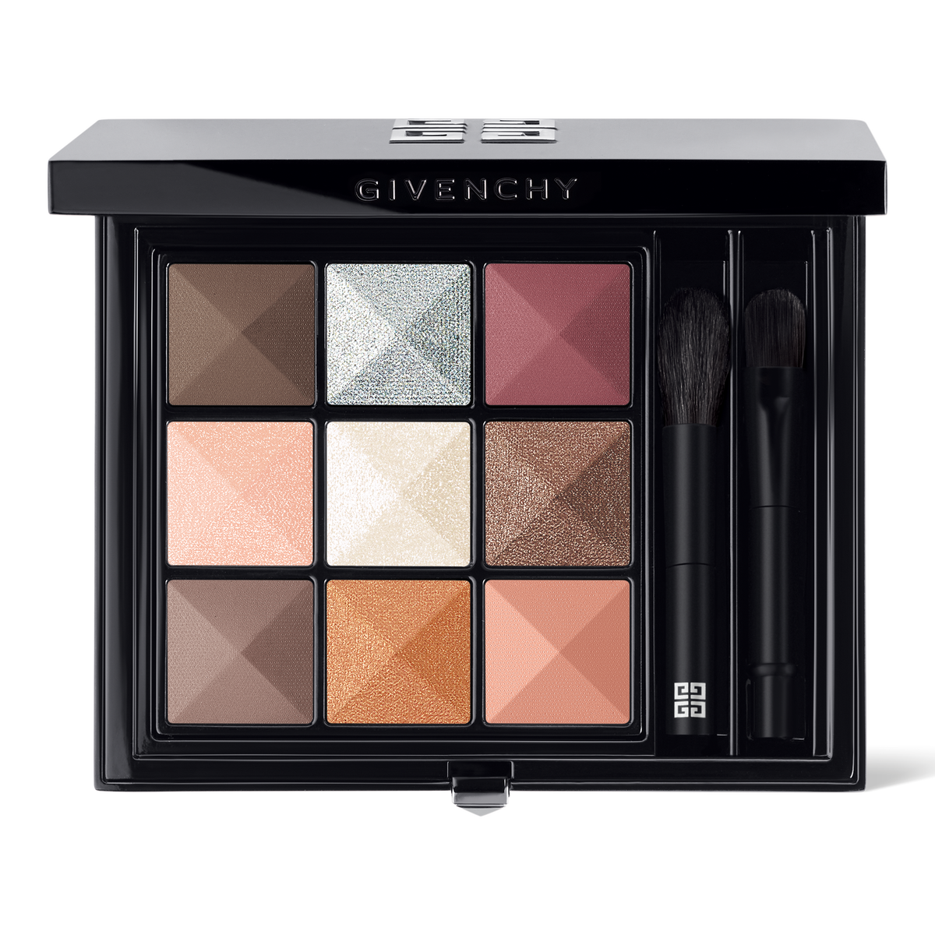


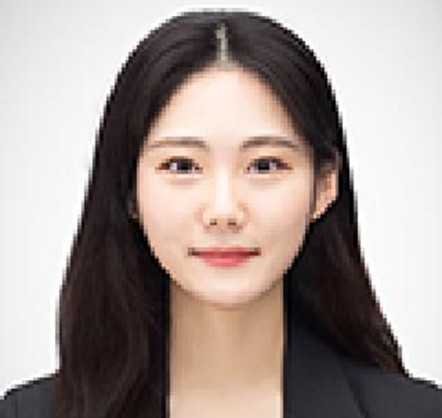
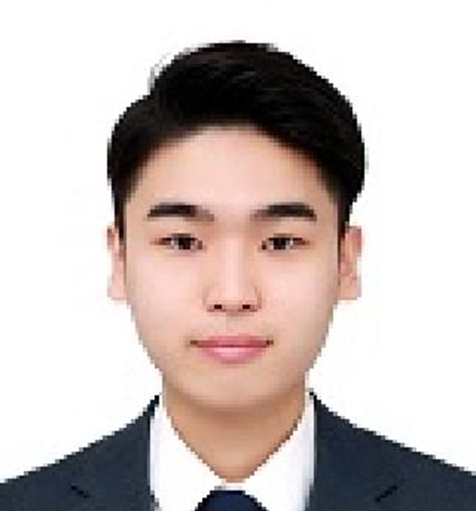
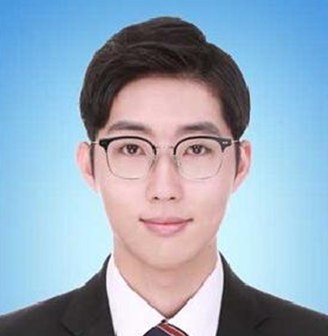
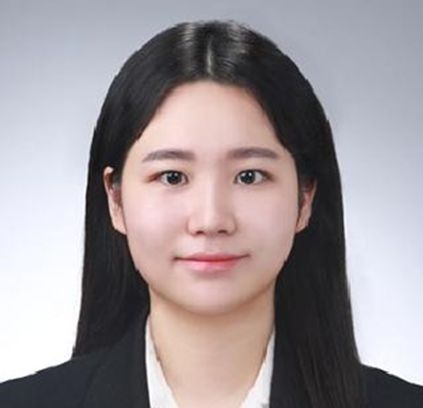
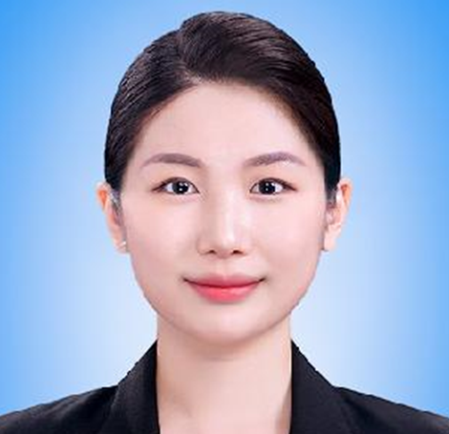
Thank you

